Slide 1
«Организация приема в первые классы на 2021 – 2022 учебный год»

Slide 2
Нормативные основания
организации приема в 1 класс
Прием детей в школу организован в соответствии с:
Федеральным законом от 29 декабря 2012 года № 273-ФЗ «Об образовании в Российской Федерации»,
Законом Республики Карелия от 20 декабря 2013 года № 1755-ЗРК «Об образовании»,
Порядком приема на обучение по образовательным программам начального общего, основного общего и среднего общего образования, утвержденного приказом Министерства просвещения Российской Федерации от 2 сентября 2020 года № 458
Постановлением Администрации Петрозаводского городского округа от 3 марта 2021 года № 438 «О закреплении муниципальных образовательных организаций Петрозаводского городского округа за конкретными территориями Петрозаводского городского округа»
Локальными актами общеобразовательных организаций.

Slide 3
Категории претендентов и периоды приема
Претенденты на зачисление в 1 класс
1 волна
2 волна
прием на свободные места
С 1 апреля по 30 июня
в соответствии с графиком
С 6 июля по 5 сентября
Лица, зарегистрированные за конкретными территориями Петрозаводского городского округа
Лица, незарегистрированные за конкретными территориями Петрозаводского городского округа

Slide 4
Способы подачи заявления
►лично;
► через операторов почтовой связи общего пользования заказным письмом с уведомлением о вручении;
► в электронной форме посредством электронной почты (регистрация в течение 3-х дней);
► с помощью функционала Регионального портала государственных и муниципальных услуг Республики Карелия (в школы, принимающие участие в электронной записи).
https://uslugi.karelia.ru/

Slide 5
Кто обладает льготами при поступлении в школу?
В первоочередном порядке предоставляются места в ОО детям, указанным в абзаце втором части 6 статьи 19 Федерального закона от 27 мая 1998 г. N 76-ФЗ "О статусе военнослужащих", по месту жительства их семей.
В первоочередном порядке предоставляются места в ОО по месту жительства независимо от формы собственности:
детям, указанным в части 6 статьи 46 Федерального закона от 07.02.2011 № 3-ФЗ «О полиции»;
детям сотрудников органов внутренних дел, не являющихся сотрудниками полиции
детям, указанным в части 14 статьи 3 Федерального закона от 30.12.2012 № 283-ФЗ «О социальных гарантиях сотрудникам некоторых федеральных органов исполнительной власти и внесении изменений в отдельные законодательные акты Российской Федерации».

Slide 6
Кто обладает льготами при поступлении в школу?
В соответствии с федеральным порядком первоочередным правом обладают дети сотрудников полиции, военнослужащих, сотрудников УФСИН, таможенных органов и противопожарной службы. Данное право реализуется по месту жительства семей, а значит необходимо предоставить документ, подтверждающий регистрацию по месту жительства или пребывание на закрепленной территории.
Дети, чьи старшие братья/сёстры уже обучаются в школе, пользуются преимущественным правом на обучение по образовательным программам начального общего образования в ОО при зачислении независимо от их регистрации.

Slide 7
Перечень документов для зачисления в 1 класс
Заявление (Согласие заявителя на обработку персональных данных (Федеральный закон от 27.07.2006 № 152-ФЗ). Заявление в ОО может быть подано одним родителем ребенка.
Оригинал и копия свидетельства о рождении ребенка.
Оригинал и копия свидетельства о регистрации по месту жительства или по месту пребывания на закрепленной территории или справку о приеме документов для оформления регистрации по месту жительства.
Оригинал и копия документа, удостоверяющий личность родителя (законного представителя) ребёнка; для законного представителя (например, опекуна) – документ, подтверждающий право на законное представление интересов ребенка.
Копию документа, подтверждающего установление опеки или попечительства (при необходимости).
Для льготных категорий: документ, подтверждающий право на первоочередное зачисление (при наличии). Справку с места работы при наличии права первоочередного приема на обучение.
Копию заключения ПМПК (при наличии).

Slide 8
Особенности зачисления в 1 класс
Приказ издается в течение 3 рабочих дней после завершения приема заявлений о приеме на обучение в первый класс.
Приказ в день издания размещается на информационном стенде общеобразовательного учреждения и на сайте школы (без указания Ф.И.О. зачисленных).
Занятия предшкольной подготовкой в выбранном для обучения общеобразовательном учреждении не являются основанием для зачисления
и не дают первоочередного права
Вступительные испытания (процедуры) запрещены!!!
Специалистами Центра ПМСС разработаны рекомендации для родителей будущих первоклассников «На что ориентироваться при выборе школы?»
(размещены на сайтах Управления образования и МОУ «Центр ПМСС»).

Slide 9
График и формы зачисления в 1 класс
01.04.2021 с 9:00 до 12:00 - только льготные категории, каб. 104
01.04.2021 с 13:00 до 17:00 часов:
через Региональный портал государственных услуг https://uslugi.karelia.ru
в традиционной форме (в порядке «живой очереди»), каб. 104
- через операторов почтовой связи общего пользования заказным письмом с уведомлением о вручении;
- в электронной форме посредством электронной почты (регистрация в течение 3-х дней); school43s@yandex.ru
с 05.04.2021 по 05.09.2021 с 09:00 до 12:00 часов, каб. 202

Slide 10
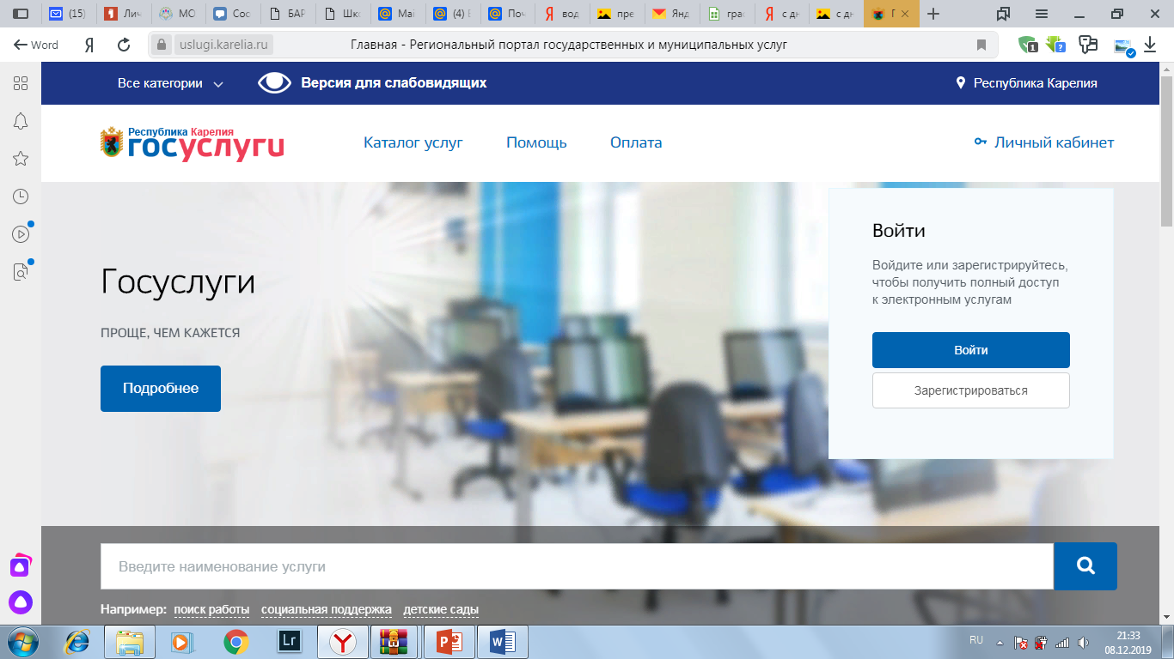
Инструкция по заполнению заявления на предоставление услуги «Зачисление в муниципальные общеобразовательные учреждения Петрозаводского городского округа» в электронном виде на Региональном портале электронных услуг Республики Карелия
https://uslugi.karelia.ru

Slide 11
Для того, чтобы подать заявление в электронном виде на Региональном портале электронных услуг Республики Карелия, необходимо иметь ПОДТВЕРЖДЕННУЮ учетную запись на сайте Госуслуги (https://www.gosuslugi.ru/).
*Подробная информация о регистрации на сайте Госуслуги размещена в разделе «Частые вопросы» по ссылке: https://www.gosuslugi.ru/help/faq/c-1/1.
Необходимо проверить свои данные в личном кабинете на сайте Госуслуги (персональные данные заявителя: ФИО, дата рождения, данные о документе, удостоверяющем личность, контактная информация: номер телефона, адрес электронной почты, адрес фактического проживания). В случае необходимости актуализировать.

Slide 12
ВАЖНО! при подаче заявления на предоставление услуги «Зачисление в муниципальные общеобразовательные учреждения Петрозаводского городского округа» в электронном виде на Региональном портале электронных услуг Республики Карелия НЕ рекомендуем использовать Internet Explorer.

Slide 13
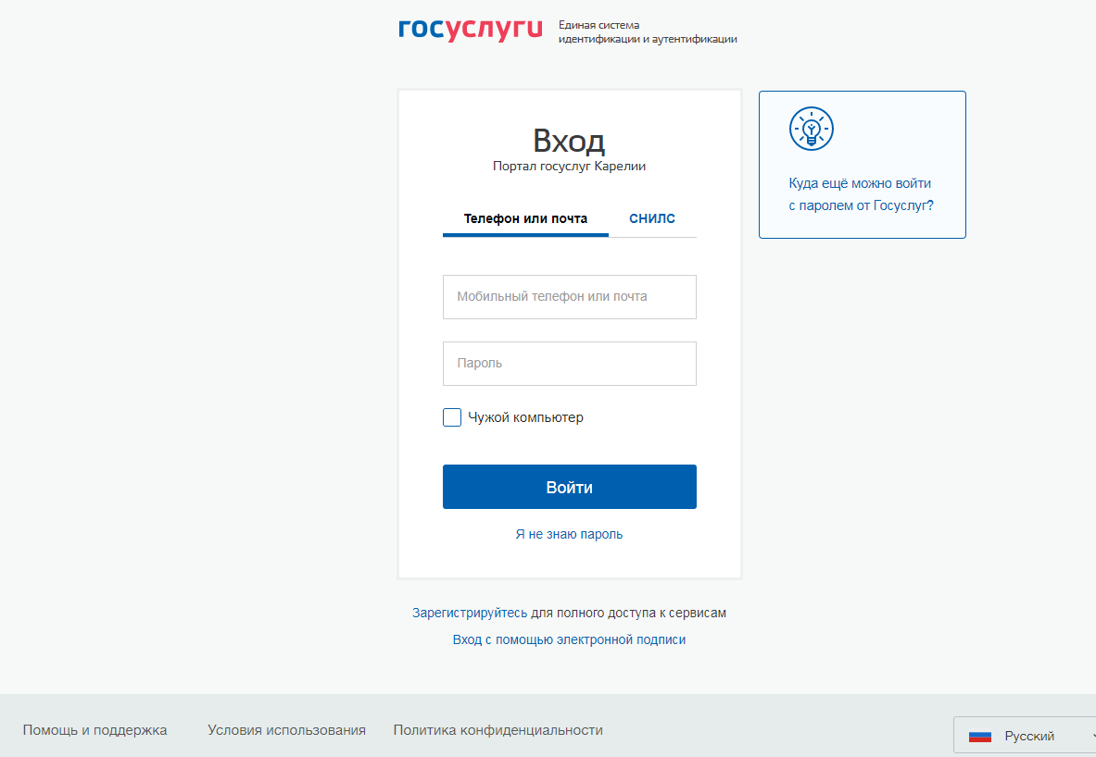
Этапы подачи заявления:
Зайти на Региональный портал электронных услуг Республики Карелия по ссылке: https://uslugi.karelia.ru.
Войти в личный кабинет на РПЭУ как физическое лицо, используя данные учетной записи на сайте Госуслуги (ввести номер телефона/адрес электронной почты и пароль, затем нажать на кнопку «Войти»).

Slide 14
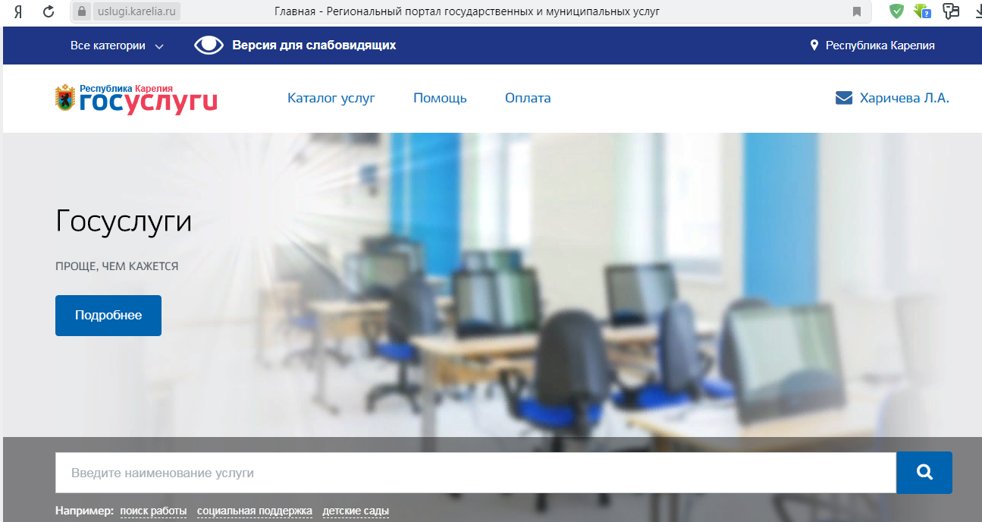
2. Если вход в личный кабинет выполнен успешно, нажать на кнопку «Каталог услуг»

Slide 15
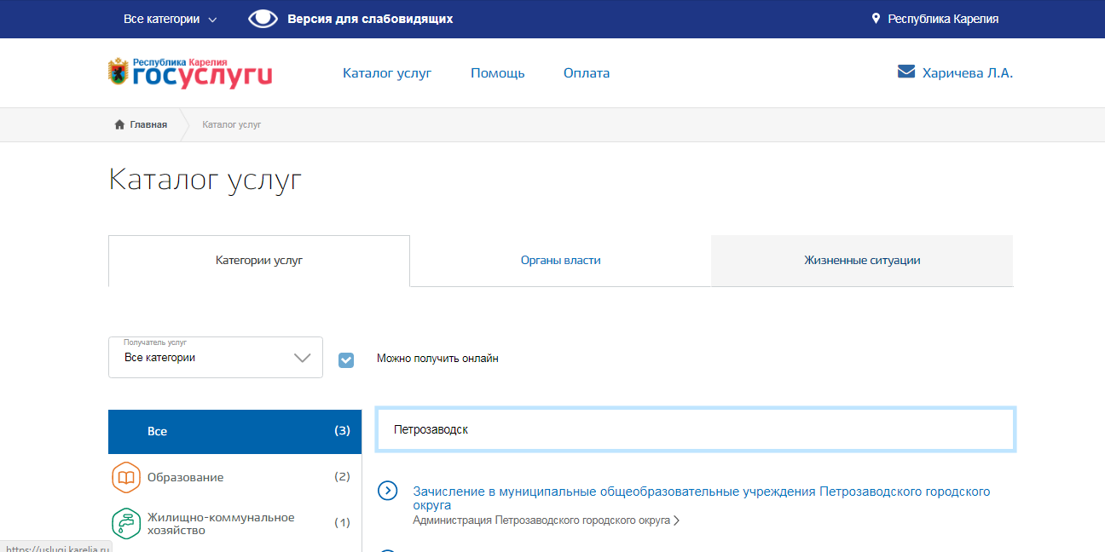
3. Введите название услуги - Петрозаводск

Slide 16
4. Выберите запись:
Зачисление в муниципальные общеобразовательные учреждения Петрозаводского городского округа
Администрация Петрозаводского городского округа>

Slide 17
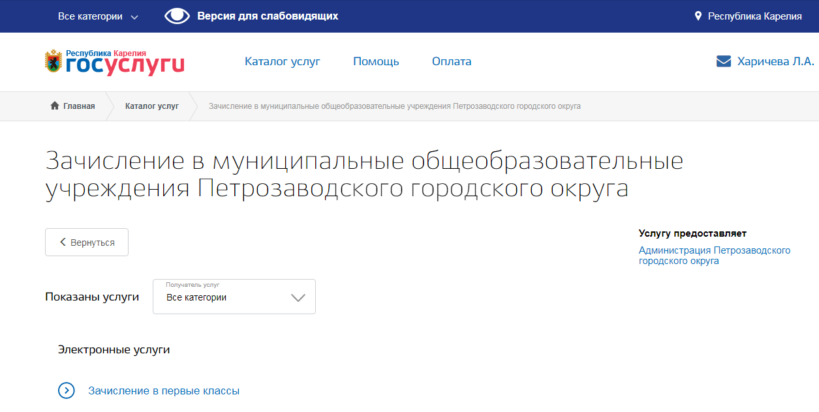
5. Нажать - Зачисление в первые классы

Slide 18
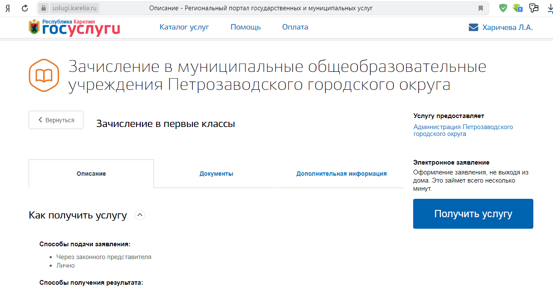
6. Нажать – Получить услугу

Slide 19
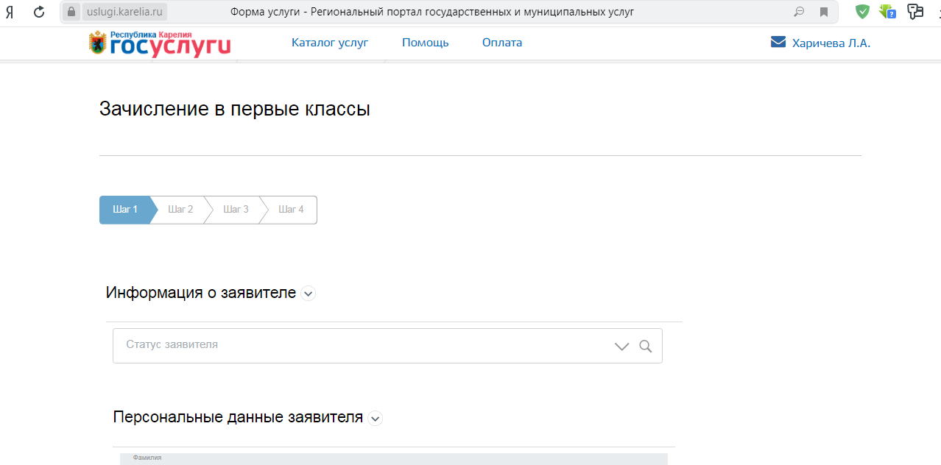
7. Заполнить все шаги формы электронного заявления на Региональном портале электронных услуг Республики Карелия.

Slide 20
Рекомендуем после заполнения каждого шага сохранять форму заявления (форма заявления сохраняется при нажатии на кнопку «Сохранить черновик»). Вернуться к заполнению формы можно через уведомления в личном кабинете.
Чтобы данные о заявителе (законном представителе) отобразились в форме заявления, необходимо актуализировать информацию в личном кабинете на сайте Госуслуги (персональные данные заявителя: ФИО, дата рождения, данные о документе, удостоверяющем личность, контактная информация: номер телефона, адрес электронной почты, адрес фактического проживания)

Slide 21
Шаг 1. Информация о заявителе (законном представителе):
Информация о заявителе (законном представителе) подгружается из личного кабинета.
На первом шаге формы выбрать из всплывающего списка «Статус заявителя».

Slide 22
Шаг 1. Информация о заявителе (законном представителе):
Информация о заявителе (законном представителе) подгружается из личного кабинета.
Выбрать из всплывающего списка тип документа, удостоверяющего личность.

Slide 23
Шаг 1. Информация о заявителе (законном представителе):
Информация о заявителе (законном представителе) подгружается из личного кабинета.
Обращаем внимание, что необязательные для заполнения поля отмечены как «Необязательные».
Для того, чтобы перейти к Шагу 2 необходимо нажать на кнопку «Шаг 2».

Slide 24
Шаг 2. Информация о ребенке:
На «шаге 2» заполнить информацию о ребенке в соответствии с документом, удостоверяющим личность ребенка: ФИО полностью, дата рождения в формате дд.мм.гггг, выбрать из всплывающего списка пол ребенка, место рождения.

Slide 25
Шаг 2. Информация о ребенке:
Заполнить информацию о документе, удостоверяющем личность ребенка:
выбрать из всплывающего списка тип документа, серия и номер документа, кем выдан документ, дата выдачи документа
Для того, чтобы перейти к Шагу 3 необходимо нажать на кнопку «Шаг 3».

Slide 26
Шаг 3. Информация о ребенке (адрес проживания, желаемое образовательное учреждение):
Для того, чтобы данные о фактическом проживании ребенка отобразились на форме заявления необходимо актуализировать информацию в личном кабинете заявителя (законного представителя) на сайте Госуслуги (в случае, если адрес фактического проживания заявителя (законного представителя) совпадает с адресом проживания ребенка).

Slide 27
Шаг 3. Информация о ребенке (адрес проживания, желаемое образовательное учреждение):
Если адрес фактического проживания ребенка НЕ совпадает с адресом проживания родителя (законного представителя), нужно отметить галочку «Адрес не совпадает с адресом родителя/ представителя» и заполнить поля фактического проживания ребенка:
-индекс, область (край/, республика), район (при наличии), город (населенный пункт), улица, дом, корпус (при наличии), строение (при наличии), квартира.

Slide 28
Шаг 3. Информация о ребенке (адрес проживания, желаемое образовательное учреждение):
На шаге 3 заполнить информацию о желаемой общеобразовательной организации: - выбрать из всплывающего списка желаемый учебный год (на следующий учебный год), - выбрать из всплывающего списка желаемую образовательную организацию, - выбрать из всплывающего списка желаемую параллель, - выбрать из всплывающего списка желаемый класс.
В случае наличия льготы у заявителя (законного представителя) необходимо отметить галочку «Наличие льготы», затем в сплывающем списке выбрать из предложенного списка соответствующую льготу.
Для того, чтобы перейти к Шагу 4 необходимо нажать на кнопку «Шаг 4».

Slide 29
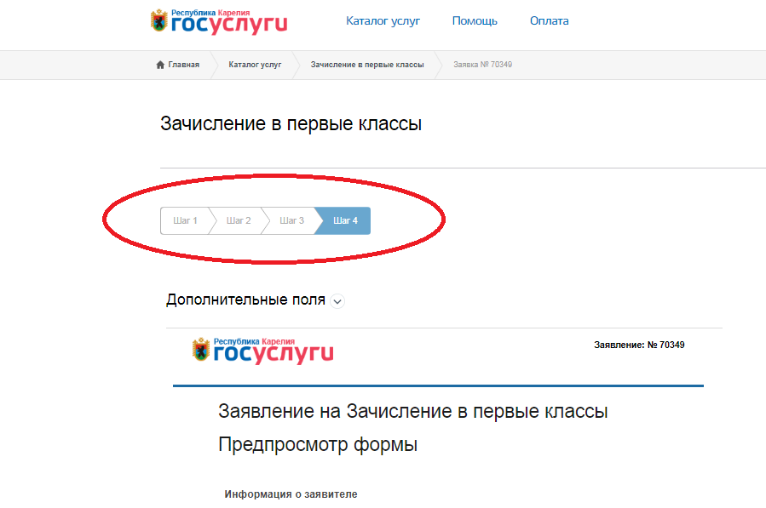
Шаг 4. Информация, заполненная заявителем (законным представителем) на предыдущих шагах (Шаг1-Шаг3):
Необходимо проверить правильность заполненной информации. Если заявление заполнено неверно, исправить его можно, выбрав любой шаг из перечня:

Slide 30
Если данные внесены корректно, можно направлять заявление в электронной форме в желаемую общеобразовательную организацию, нажав на кнопку «Отправка формы».

Slide 31
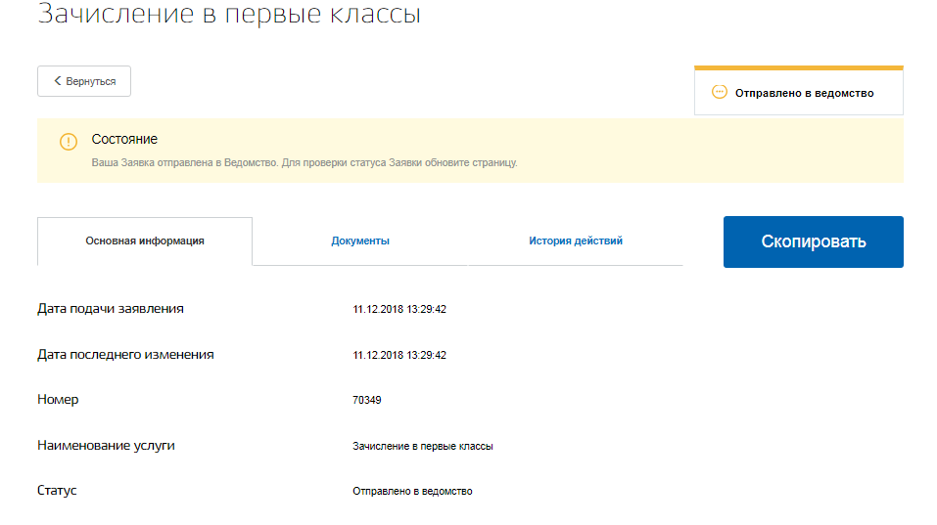
После отправки формы отображается информация по направленному заявлению:
-дата подачи заявления,
- номер заявления,
- текущий статус заявления.

Slide 32
Для проверки текущего статуса заявления нажмите F5. Если статус
заявки не изменился, дождитесь уведомления по электронной почте или проверьте статус в уведомлениях в личном кабинете на Региональном портале электронных услуг Республики Карелия.
При доставке вашего заявления в общеобразовательную организацию статус заявления сменится на «Принято ведомством». Время смены статуса варьируется от 3 до 30 минут.
В случае смены статуса на «Ошибка отправки» необходимо повторно сформировать и направить заявление.
Обращаем внимание, что в общеобразовательной организации фиксируется время отправки заявления, а не время смены статуса заявления на РПЭУ, то есть список заявлений в общеобразовательной организации формируется согласно времени, указанному в поле «Дата подачи заявления».

Slide 33
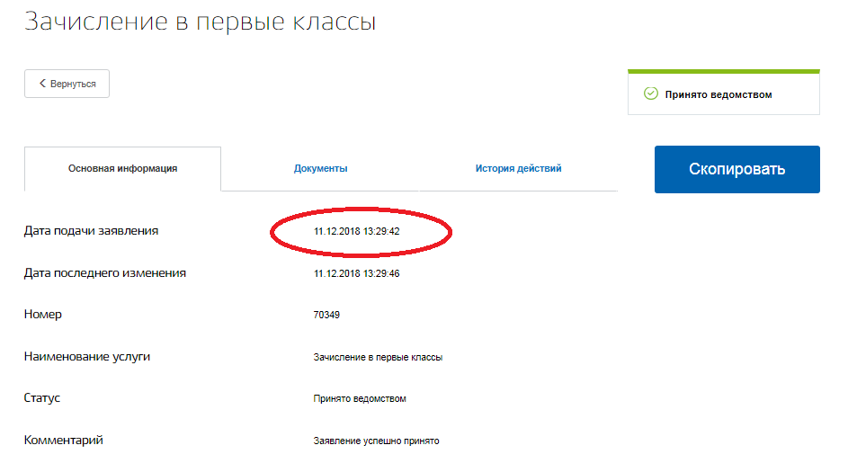

Slide 34
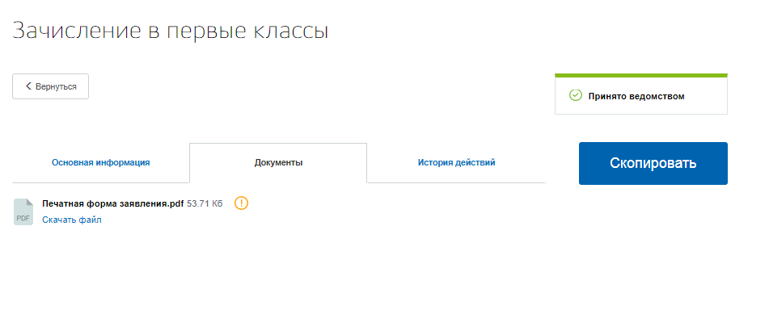
Если необходимо сохранить/распечатать заявление перейдите во вкладку «Документы».

Slide 35
Спасибо за внимание!

